Slide 1
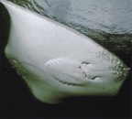
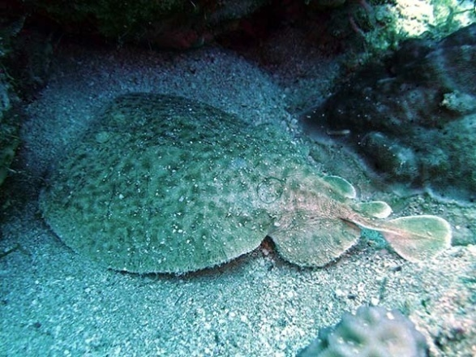
Cкати - чудові створіння
ВКНЗ СОР “Лебединське педагогічне училище імені А. С. Макаренка”
Підготувала
Студентка 142 групи
Мартиненко Олена
2014

Slide 2
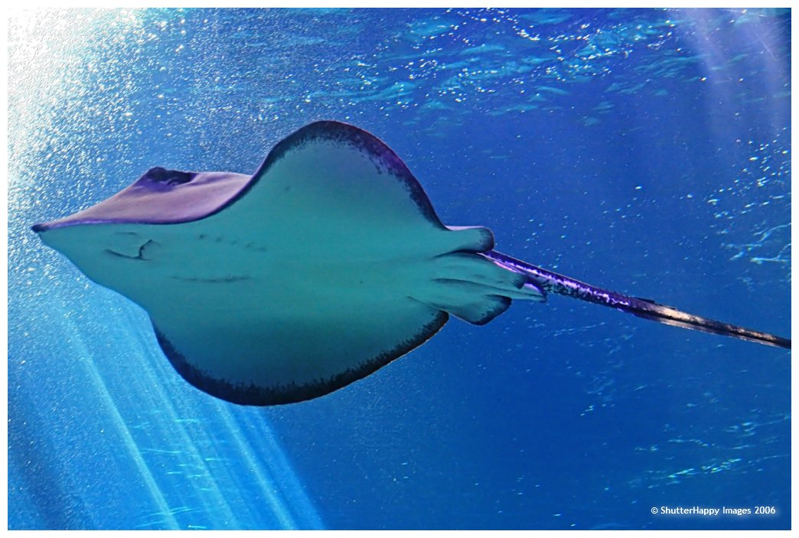
Скати
Скати - надряд хрящових риб. Довжина до 5-9 м, ширина до 6 м, вага до 500 кг і більше. Відомо 230 видів. Поширені головним чином у морях, деякі види у прісних водах.

Slide 3
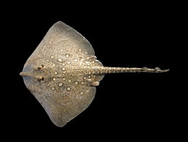
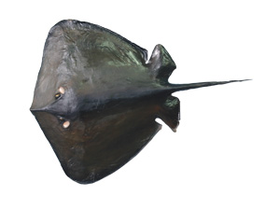
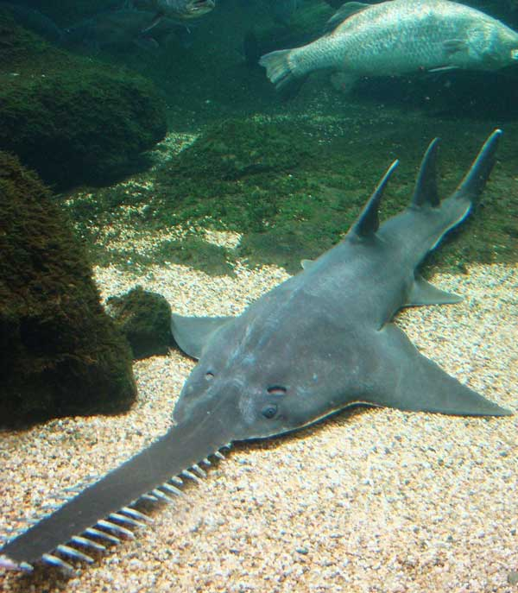
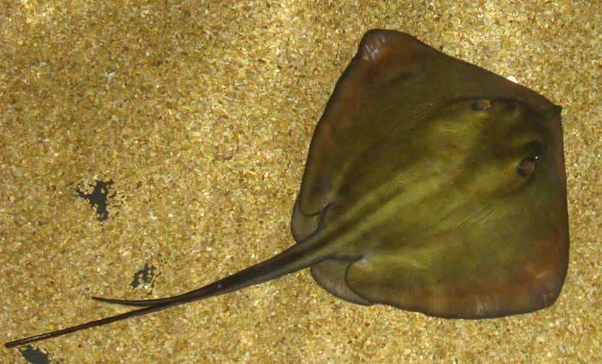
У Чорному морі на глибинах
до 3000 м живуть:
1. Скат колючкуватий або морська лисиця;
2. Морський кіт або хвостокол звичайний.
У прісних водоймах мешкають:
1. Австралійська риба-пилка;
2. Річкові хвостоколи.

Slide 4
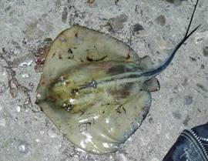
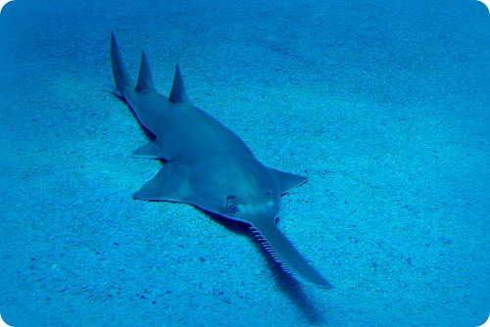
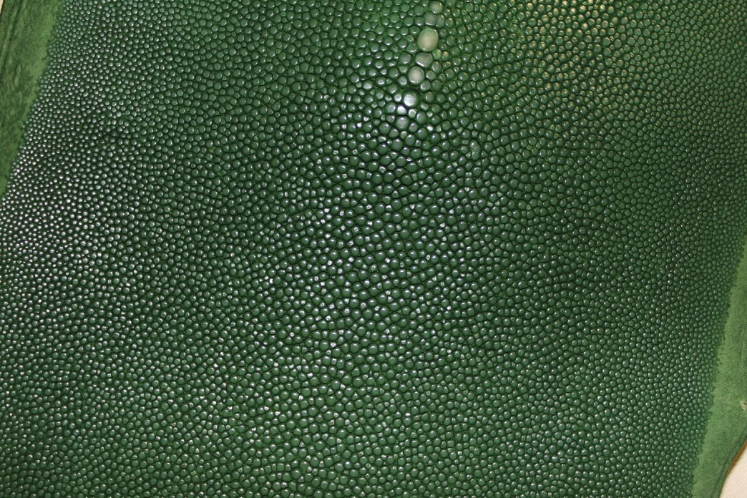
Тіло більшості скатів плоске, широке та дископодібне (за винятком пилконосих скатів, які за формою нагадують акул).
Шкіра з шипастими лусками або гола. Під час плавання скати хвилеподібно рухають дуже великими грудними плавцями, а хвостовий плавець розвинений погано.

Slide 5
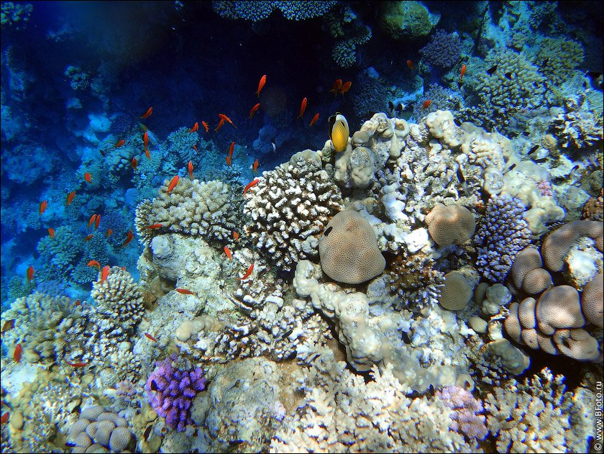
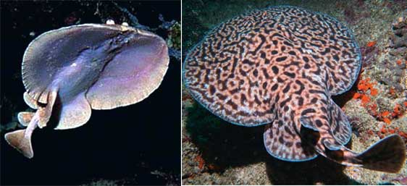
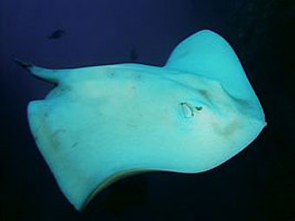
Живляться ракоподібними, молюсками, рибою, деякі - планктоном.
Забарвлення змінюється в залежності від місця існування. В одних особин спина буває темно-коричнева, у інших - темно-сіра. Нижня частина тіла - груди - може бути біла або світло-кремова.

Slide 6
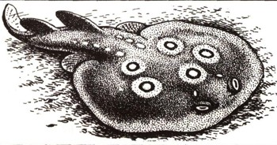
В електричних скатів є спеціальні утвори для полювання та захисту - електричні органи, що становлять собою видозмінені м'язи. При збудженні вони здатні давати розряд напругою від 8 до 300 вольт.
Цікаво, що такі органи є і в деяких кісткових риб (електричний вугор, електричний сомик та ін.).

Slide 7
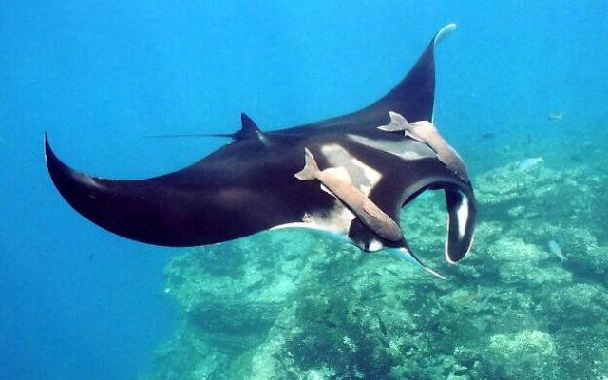
Розмноження скатів
Про розмноження скатів відомо небагато. Точно встановлено, що в літні місяці самка приводить від 2 до 9 мальків. Вони розвиваються в яйці, прикріпленому до стінок яйцепроводів.
Викльовуються дитинчата також у тілі самки. Спочатку мальки харчуються речовинами, що містяться в яєчному жовтку, а коли підростають - багатою на білки рідиною (чимось на зразок молока), що виділяється стінками матки.

Slide 8
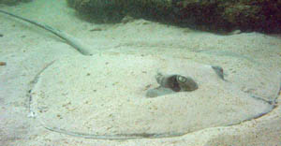
Скат-хвостокол
Скати-хвостоколи часто трапляються на мілководді. Вони зазвичай лежать на піщаному або мулистому дні, частково або повністю зариваючись у грунт, при цьому видніються тільки їхні очі, кінчик носа і хвіст. Грудні плавці обрамляють всю передню частину тіла.

Slide 9
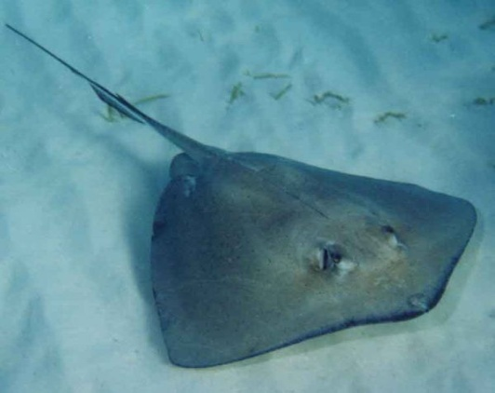
Скат-хвостокол
Якщо хвостокол чим-небудь наляканий, він швидко спливає за допомогою величезних крил - грудних плавців.
У європейських водах хвостоколи зустрічаються тільки влітку. Деякі біологи припускають, що взимку вони йдуть у глибші води. Інші дослідники вважають, що на зиму хвостоколи просто глибше зариваються в пісок.

Slide 10
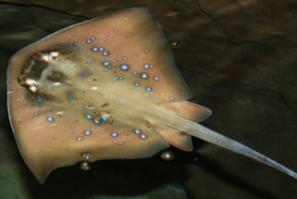
Живлення хвостоколів
Хвостоколи харчуються морськими черв'яками, ракоподібними та іншими безхребетними. Великі особини їдять мертву рибу і головоногих молюсків.
Рот хвостокола розташований з нижнього боку голови. В його пащі є декілька рядів тупих і широких зубів. Вони служать для розгризання мушель молюсків. Оскільки хвостокол має маскувальне забарвлення, під час полювання він практично непомітний.

Slide 11
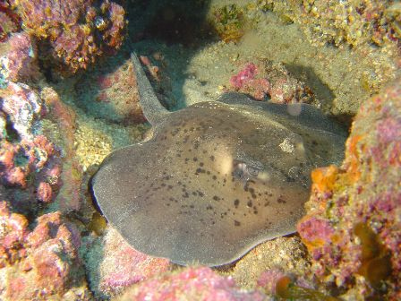
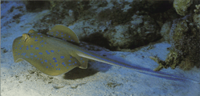
Види хвостоколів
Морський кіт - найчисленніший з європейських хвостоколів. Цю тварину можна зустріти в Атлантичному океані, поблизу Британських островів і Іспанії, а також у Середземному морі.
Риба є чутливою до змін температури води. При температурі +6°С+7°С вона ще виживає, але при нижчій вже гине. У морях Північної і Південної Америки, від Нью-Джерсі до Бразилії, зустрічається американський хвостокол.

Slide 12
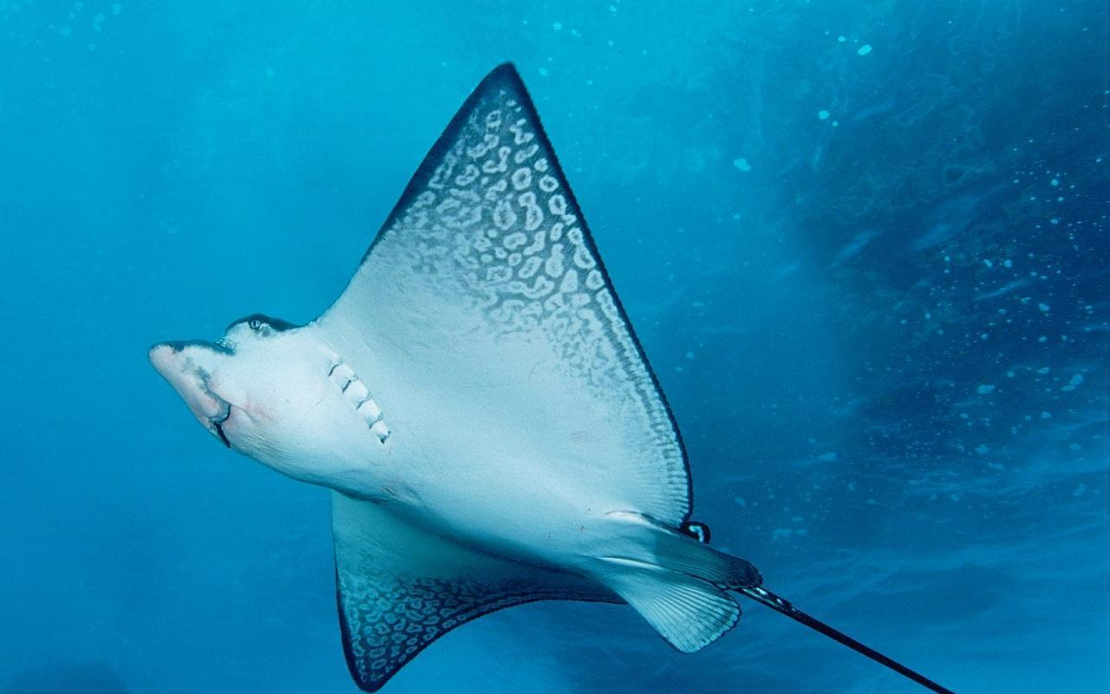
Електричний скат
Електричні скати – ряд скатів, здатних виробляти електрику.
Тіло електричного ската нагадує дуже товстий млинець (більш товсте, ніж у всіх інших скатів) – кругле і м'ясисте.

Slide 13
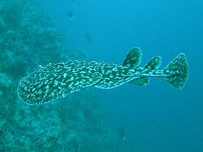
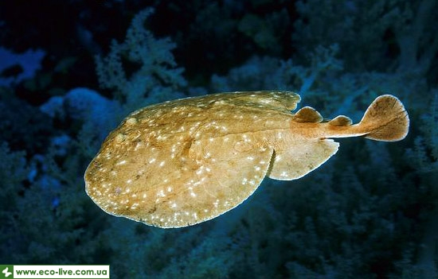
Електричний скат
Розміри електричних скатів також різні, максимальна довжина становить 1,2 м при вазі до 100 кг. Решта дрібніші – до 50 см.
Багато видів відрізняються яскравим забарвленням, як би попереджуючи про небезпеку дотику.

Slide 14
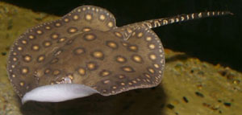
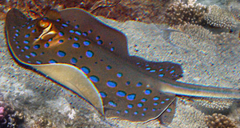
Сила струму
Сила струму, яка генерується скатами, різниться залежно від виду та досягає 50 ампер. Напруга також варіюється. Наприклад, атлантичний торпедо може давати розряди в 220 Вольт, але для більшості видів ця цифра менша і становить 5-40 Вольт.

Slide 15
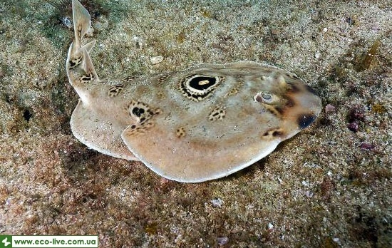
Підзарядка
Електричний скат являє собою велику живу батарейку, якій необхідно періодично підзаряджатись. Після здійснення розряду рибі потрібен деякий час, щоб зібратися з силами для нового заходу.
В момент, коли скат набирає енергію після розряду, його можна навіть спробувати взяти в руки (що, звісно, не рекомендується).

Slide 16
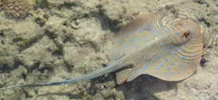
Чутливість
Електричні скати відомі своєю електрочутливістю, а також очима, розташованими зверху голови. Маючи вкрай слабкий зір, вони компенсують це іншими чуттями, включаючи відчуття електрики.
Сильні розряди використовуються для оглушення жертв, тоді як слабкі – для електроехолокації при визначенні об'єктів поблизу від риби, для комунікації і, можливо, позначення меж території.

Slide 17

Електричні скати
Ряд електричних скатів включає три родини і 69 видів. Представники цих родин різняться числом спинних плавців:
у гнюсових скатів їх два;
у наркових – один;
у темерових скатів їх немає зовсім.
Крім того всі вони мають хвостовий плавець на відносно короткому хвості. Рильце закруглене, практично зливається з тілом.

Slide 18
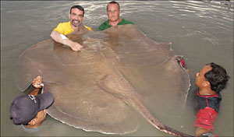
Електричні скати
Електрогенні властивості електричних скатів були відомі здавна і навіть знайшли застосування в медицині:
древні греки використовували їх для знеболювання при операціях і народженні дітей;
у XI столітті араби використовували скатів для лікування ревматизму – передуючи сучасній електрошоковій терапії;
скатами лікували навіть душевні хвороби.

Slide 19
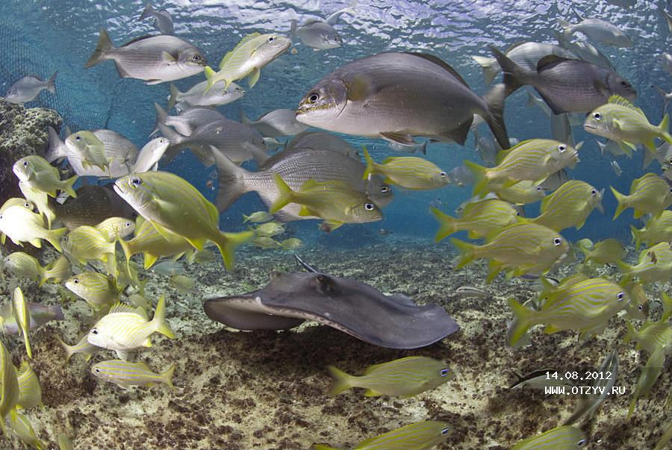
Біль від скатів
Розряди повністю «зарядженого» ската надзвичайно болючі, але тривають долі секунди, так що небезпеки омертвіння тканин немає. Тому смертельних випадків зіткнення з електричним скатом не зафіксовано.
Пляжі, де зустрічаються електричні скати, відомі, а головне правило, якого дотримуються пірнальники та відпочиваючі – дивитись уважно під ноги.

